Slide 1
Serverless Computing on Kubernetes
Hasan Gökhan Açıkgöz - DevOps Engineer TRLogic
Notes:
Sunum içeriğinden bahset

Slide 2
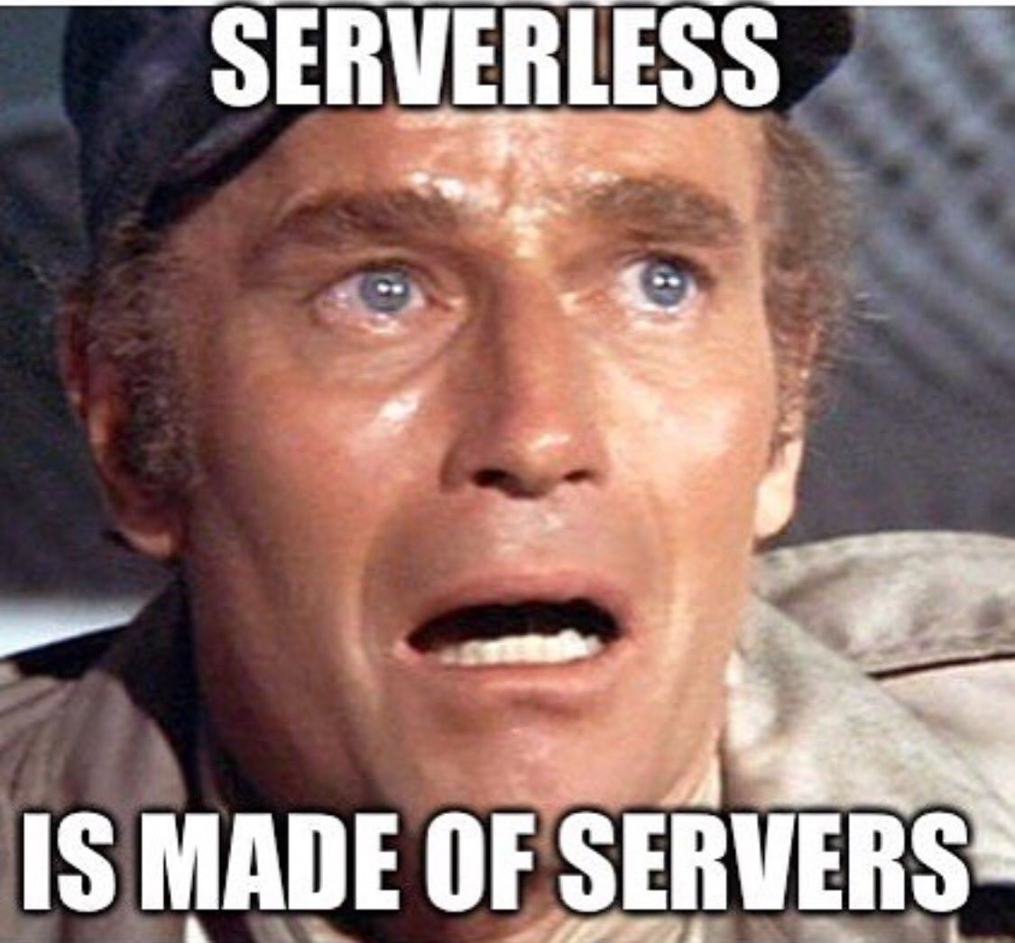
What is Serverless
Notes:
serverless nedir? ,
serverless kavram olarak biraz kafa karıştırıcı olabilir
serverless programızın çalışabilesi için sunucu ihtiyacınız olmadığı anlamına gelmez
serverless, programınızın çalışabilmesi için gereken sunucuların yönetiminin ve bu yönetimden dolayı ortaya çıkan operasyonel işlerin sizin sorumuluğunuz olmamasıdır
serverless, hype diyebileceğimiz bir kavram olduğunu veya çok abartıldığını düşündünüz mü?
it sektöründe

Slide 3
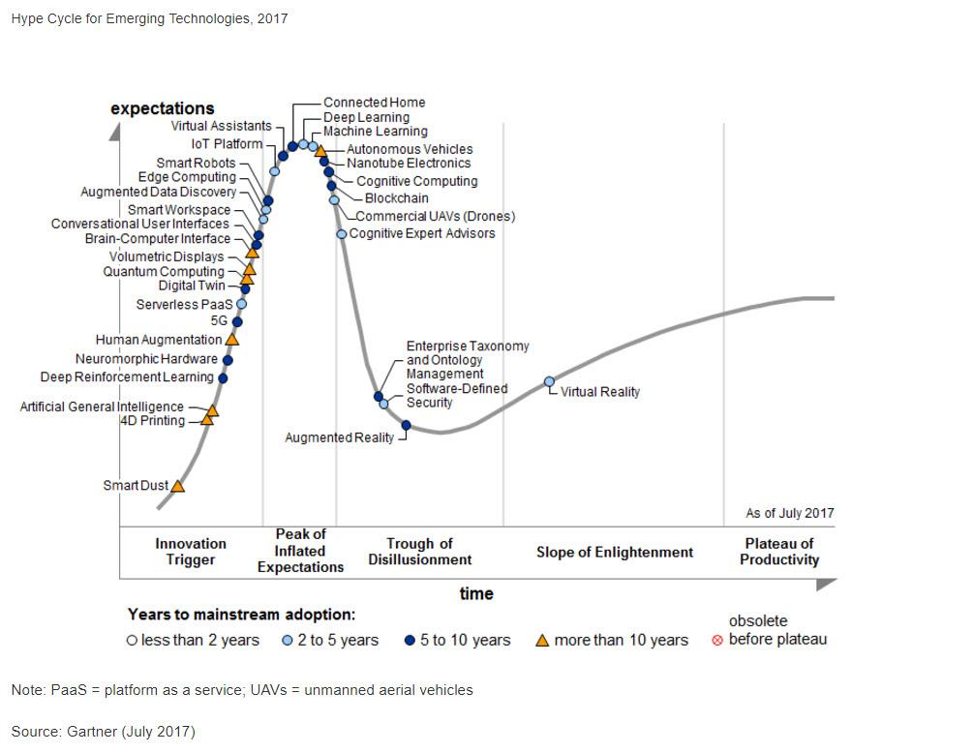
ACCORDING TO GARTNER HYPE CYCLE
SERVERLESS HYPE WILL PLATEAU BETWEEN 2019 – 2022
Notes:
gartner hype
gartner - analist şirket
bir çok teknoloji trend oluyor ve sonrasında ömürleri bitiyor, bu tür hikayelerin benzerlikleri göz önüne alınarak oluşturulan bir rapor
teknolojilerin ömürlerinin neresi olduğunu anlamak için bir yol gösterici
2017 yılında yayınlanan gartner hype cycle raporuna göre, serverless konusu 2019 ve 2022 yılları arasında, yükselişi sonrasında durağan bir noktaya gelecek.
!!serverless paas değiştir
!!hype cycle tanımla

Slide 4
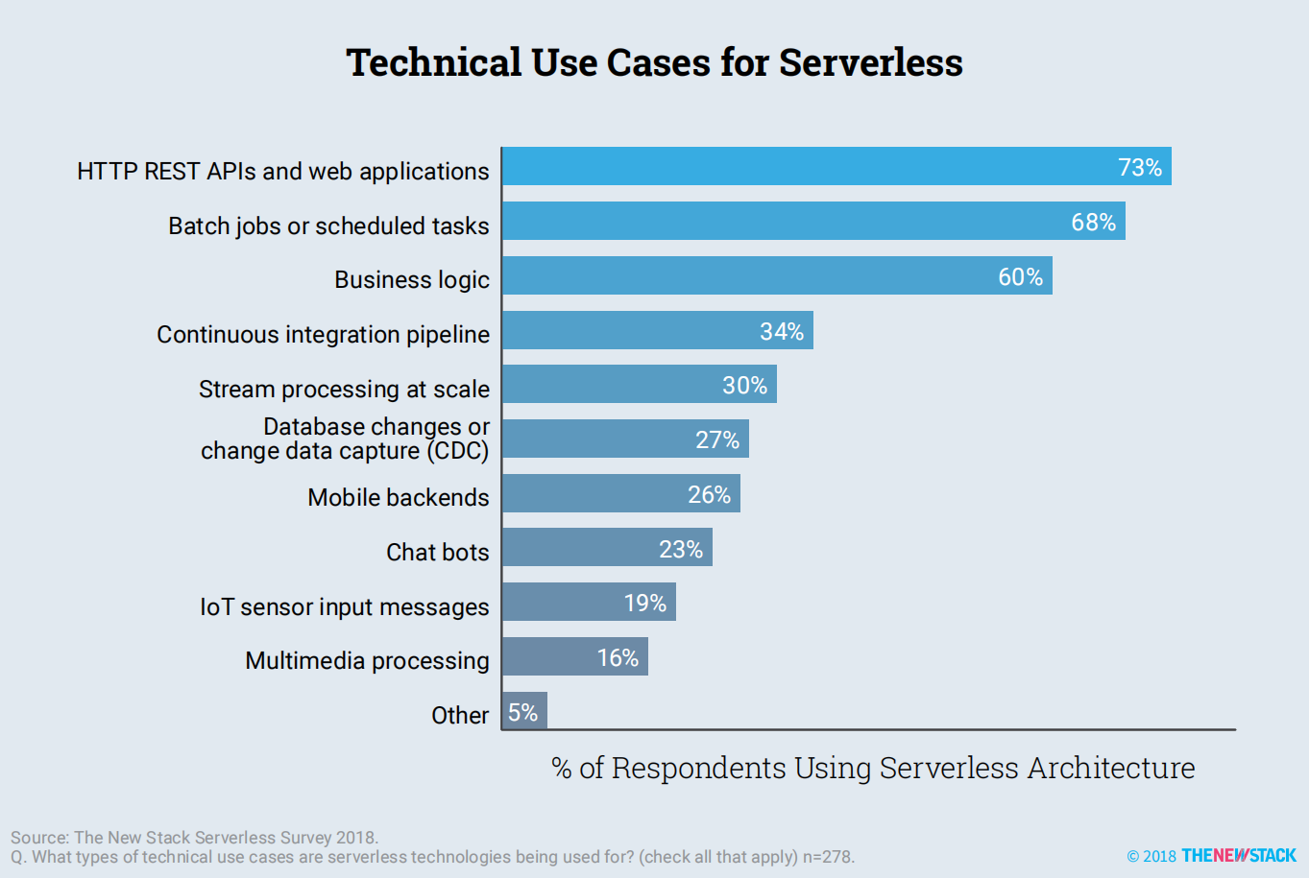
Notes:
thenewstack grubunun olusturdugu bir rapora göre serverless en cok kullanıldıgı 3 durum grafikdeki gibi

Slide 5
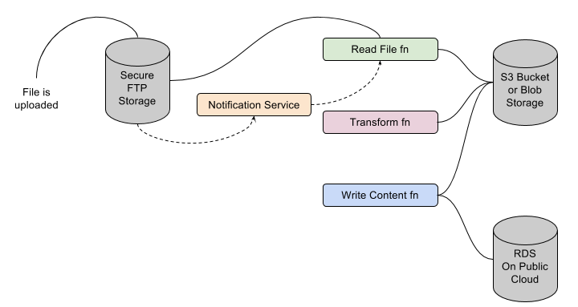
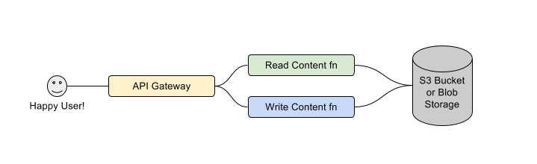
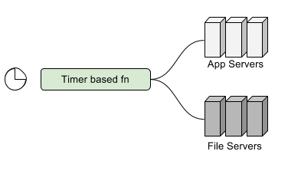
SERVERLESS use cases
Serving up static content
Time based batch
ETL (Extract, Transform and Load)
https://medium.com/faun/3-simple-use-cases-for-leveraging-serverless-or-faas-functions-as-a-service-in-your-enterprise-409d431b7552
Notes:
az oncekı grafıkte belırtılen 1 ve 3 case'ler 1incinin karşılığı

Slide 6
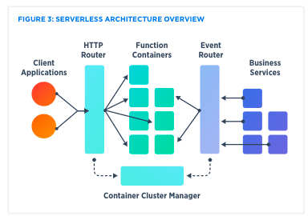
Serverless archıtecture
Notes:
serverless mimariyi backend ve fonksiyonlar olarak ikiye ayırabiliriz.
BaaS ve FaaS kavramları
BaaS aka MBaaS backend
uygulama geliştirirken ihtiyaç duyabileceğiniz , Authentication, Database, Push Notification
sunum konusunda genellikle değineceğimiz taraf faas

Slide 7
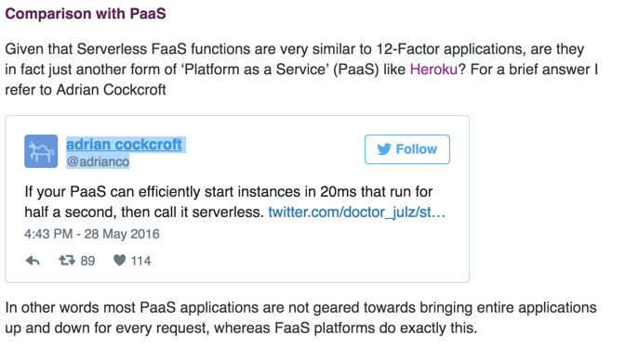
Paas vs serverless
Notes:
adrian cockfrot , vp cloud architecture strategy at amazon

Slide 8
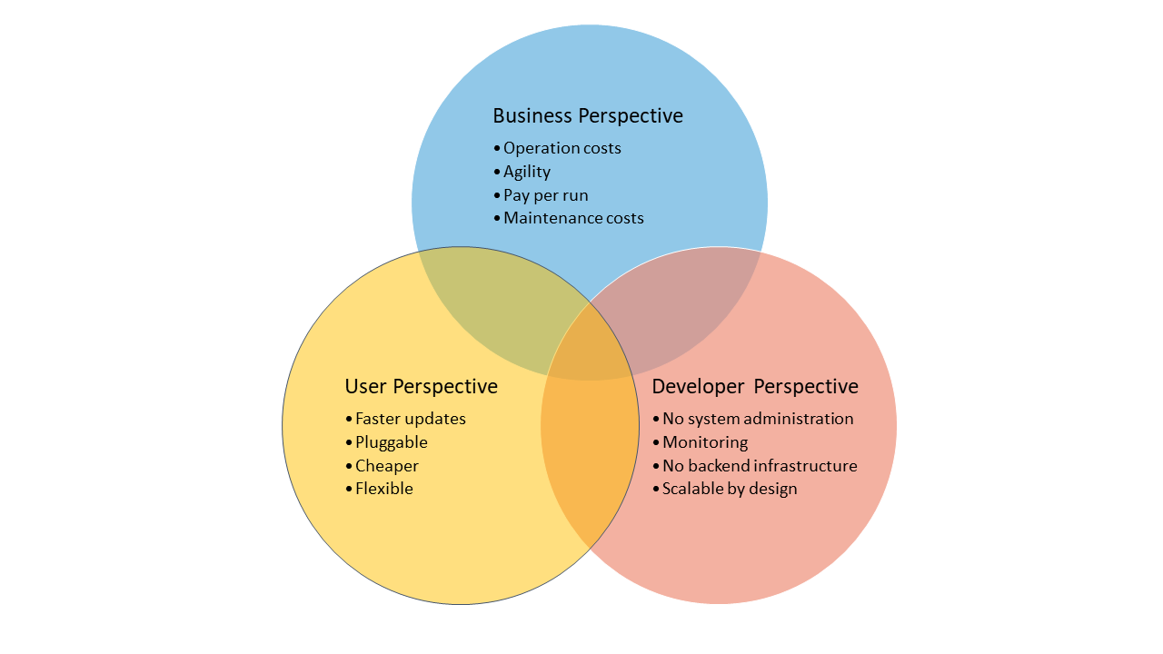
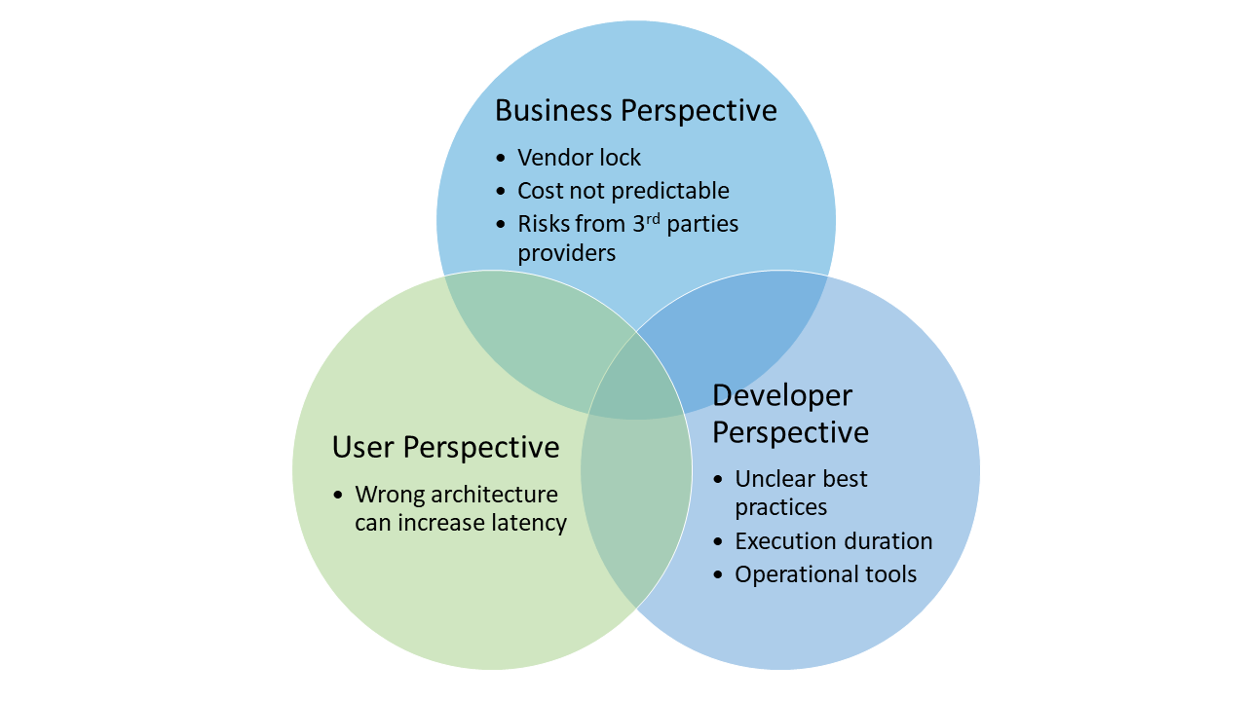
Advantages and disadvantages of serverless
Notes:
sistem yönetimi yok+
monitoring+
ucuz+
esnek+
calisma basi ödeme+
bakım cost'u yok+
latency - if scale up from zero -
best practice kullanımları net değil -
öngörülemeyen cost -

Slide 9
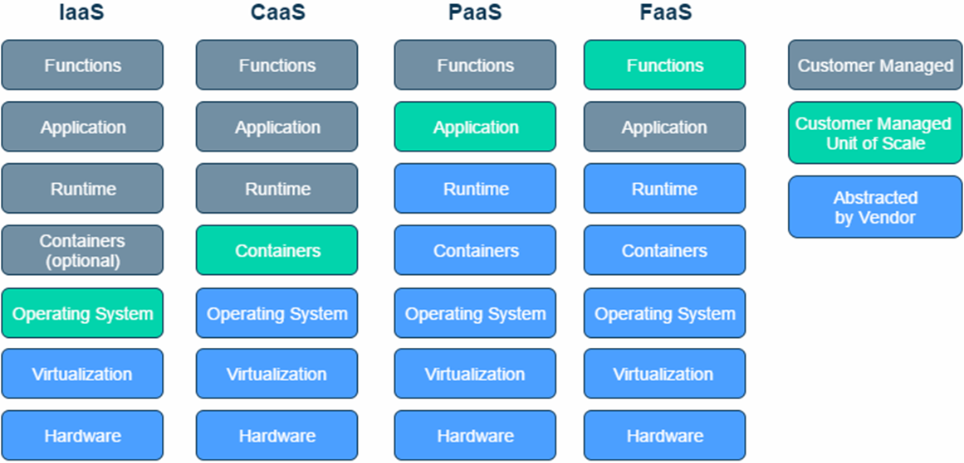
FAAS
Notes:
faas da odaklanılması gereken kısım, function'lar
application yine senin kontrolunde fakat, ilgilendiğin kısım function
application server yönetimi sende değil

Slide 10
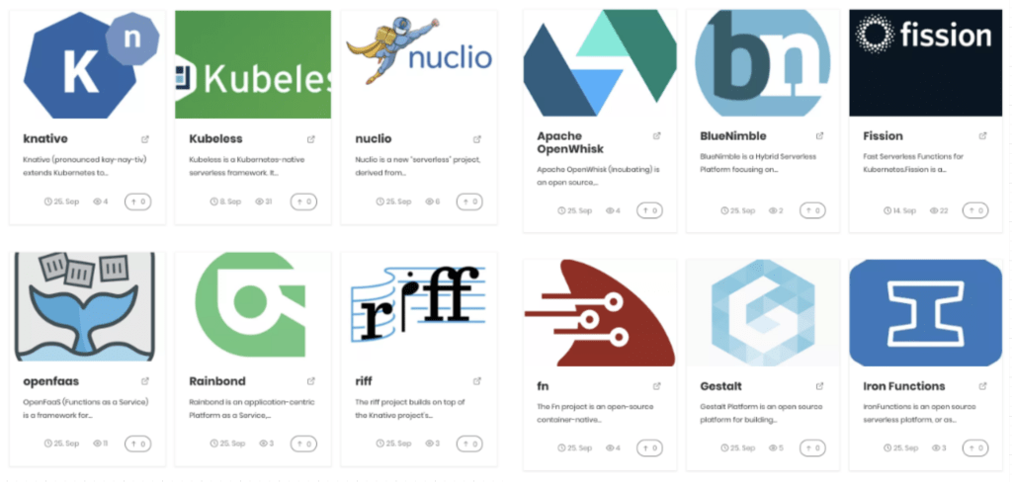
FaaS ON Kubernetes
Notes:
faas örneklerinde kubernetes'de gerçekleştirmek için çeşitli yöntemler mevcut
ben bu örneklerden en popülerini seçmeye çalıştım, alex ellis tarafından geliştirilen
github da en çok star'ı bulunan

Slide 11
demo

